Slide 1
Pretraživanje stringova pomoću BWT i FM indeksa
Marija Kostić 2019/3023
Genomska Informatika

Slide 2
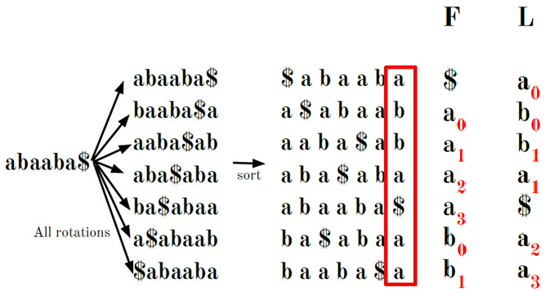
Burrows -Wheeler Transformacija
Reverzibilna permutacija string
Koristi se kompresiju podataka
Omogućava brzu pretragu podstringova u okviru string
B-rank je nekog znaka je broj pojavljivanja tog znaka u stringu do mesta gde se on nalazi. Koristi se za pronalazak originalnog string od njegove BWT

Slide 3
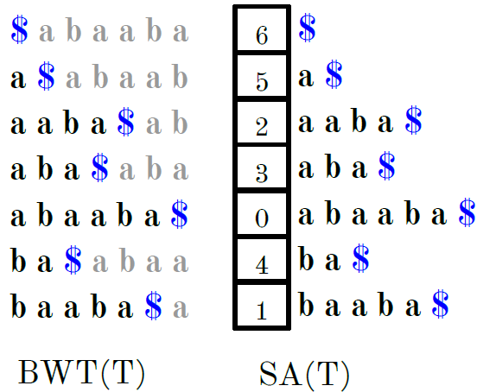
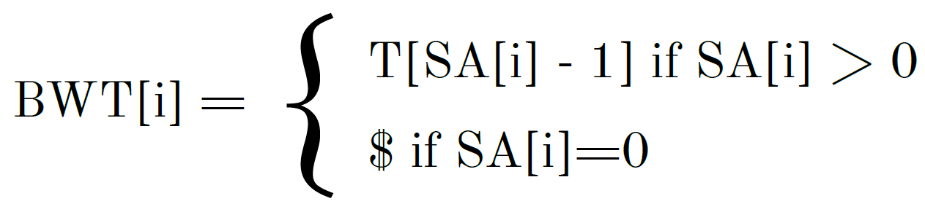
Konstrukcija BW transformacija
Sortirani redosled je isti bez obzira na to da li se sortiraju rotacije ili sufiksi string
Brzina formiranja Burrows-Wheeler transformacije zavisi od brzine formiranja sufiksnog niza

Slide 4
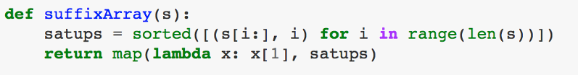
Konstrukcija sufiksnog niza

